Slide 1
И минем җандай кадерле,
И җылы, тере телем.
Кайгылар теле түгел син,
Шатлыклар теле бүген.
Тик синең ярдәм белән мин,
Тик синең сүзләр белән
Уйларым, хыялларымны
Дөньяга әйтә беләм.

Slide 2
Материалларның шкафларга урнаштырылуы
№ 1. Укучыларның мөстәкыйль эшләрен оештыру һәм белем
дәрәҗәләрен тикшерү өчен материаллар.
№2. Сыйныф җитәкчесе эшчәнлеге.
№3. Бәйләнешле сөйләм үстерү.
№4. Язучылар турында материаллар.
№5. Диктантлар, изложениеләр җыентыклары. "Заманча белем
бирү технологияләре" буенча әдәбият.
№6. Укыту эшен планлаштыру.
№7. Портретлар, таблицалар, мультимедиа чаралары.
№8. Укытучы өчен әдәбият, вакытлы матбугат.
№9. Уку һәм дидактик материаллар (әдәбият). Сыйныфтан тыш уку.
№10. Сүзлекләр.
№11. Матур әдәбият. Тематик альбомнар.
№12. Уку һәм дидактик материаллар (татар теле).
Китап фонды
Сүзлекләр.
Татар теле дәреслекләре (5-11кл.)
Әдәбият дәреслекләре (5-11кл.)
Сыйныфтан тыш уку өчен ярдәмлекләр (5-11кл.)
Язучылар һәм шагыйрьләр турында китаплар.
Мөстәкыйль уку өчен китаплар.
Диктант, изложение, күнегүләр җыентыклары (5-11кл.)
Дидактик күнегүләр җыентыклары (5-11кл.)
Тестлар җыентыклары.
Бердәм дәүләт имтиханнарына әзерләнү өчен ярдәмлекләр.
Укытучы һәм укучылар өчен периодик әдәбият.
Дәреслекләргә методик ярдәмлекләр.
Сыйныфтан тыш чаралар өчен кулланмалар.
Альбомнар.
Таблицалар.
Язучыларның портретлары.
CD һәм DVD дисклар
Г.Тукай. Тормыш юлы һәм иҗаты (интерактив китап).
Г.Тукай (энциклопедия) дисклар коллекциясе
Г.Тукай 2 томда (Г.Тукайның 120 еллыгына багышлана)
Ризаэддин Фәхретдиннең тормыш юлы һәм иҗаты (интерактив китап).
М.Җәлилнең тормыш юлы һәм иҗаты
Ф.Яруллин (тормышы һәм иҗатына багышланган методик әсбап)
Гаяз Исхакый (тормышы һәм иҗатына багышланган методик әсбап)
5-11 нче сыйныфлар өчен әдәбияттан фонохрестоматияләр.
Татар телен һәм әдәбиятын укытуда интерактив технологияләр
Г.Исхакый «Зөләйха” трагедиясе
Г.Исхакый. Җан Баевич.
М.Фәйзи. Галиябану.
Татар телен укытуда интерактив технологияләр.
"Татар телле заман" (электрон дәреслек) (2)
Татар теле 5 нче сыйныф (программа нигезендә).
Татар теле 5-11
Р.Вәлиева “Халкыма” (шигырьләре)
Очрашу Р.Вәлиева

Slide 12
Презентацияләр исемлеге
Һади Такташ
Тезмә кушма җөмләләрне кабатлау
Фәнни- тикшеренү эше
Туган ягым-яшел бишек
«Әниемнең ак күлмәге» драмасы
«Омонимнар
А.Алиш
Агач яфрагы белән,
Алар даны үлемсез М.Җәлил,Ф.Кәрим
Әдәби образ
Әмирхан Еники
Исемнәр иленә сәяхәт
Дастан
бердәм дәүләт имтиханы
Юзеев
экология турында уйланулар)
Ш.Камалның “Акчарлаклар”
хәзинәләзр утравы
Халык җырлары-
Фатих Кәримнең тормыш һәм иҗат юлы
Фатих Кәрим
Укыту эшчәнлегендә диагностик
Туфан Миңнуллин
Тукай
Туган көн
Тиңдәш кисәкләр
тест 6 кл. Рәвеш
Татар халык мәкальләре
С.Хәким
исем презентация
Затланышлы фигыльләр
Галиәсгар Камал
Г.Ибраһимов
Вакыт хәле
БӘЙЛӘНЕШЛЕ С.Ү.

Slide 14
СХЕМАЛАР ҺӘМ ТАБЛИЦАЛАР ИСЕМЛЕГЕ
1 нче схема. | К ушма җөмләнең төзелеше ягыннан төрләре
2 нче схема. | Тезмә кушма җөмләнең компонентларын бәйләүче чаралар
3 нче схема. | Иярчен җөмләне баш җөмләгә бәйләүче чаралар
4 нче схема. | Иярчен җөмләләрнең мәгънәсе ягыннан төрләре
5 нче схемa. | Катлаулы төзелмәләрнең төрләре
1 нче таблица. | Теркәгечле тезмә кушма җөмлә
2 нче таблица. | Теркәгечсез тезмә кушма җөмлә
3 нче таблица. | Иярчен ия җөмлә
4 нче таблица. | Иярчен хәбәр җөмлә
5 нче таблица (1). | Иярчен тәмамлык җөмлә (аналитик төре)
5 нче таблица (2). | Иярчен тәмамлык җөмлә (синтетик төре)
6 нчы таблица (1). | Иярчен аергыч җөмлә (аналитик төре)
6 нчы таблица (2, 3). | Иярчен аергыч җөмлә (синтетик төре)
7 нче таблица (1) | Иярчен вакыт җөмлә (аналитик төре)

Slide 15
Сүз төзелешен тикшерү тәртибе:
1. Сүз төркемнәрен әйтергә, сүзне мәгънәле кисәкләргә таркатырга, ничә мәгънәле кисәктән торуын әйтергә.
2. Сүзнең тамырын табарга, мисалга 2-3 тамырдаш сүз әйтергә.
3. Кушымчаларның кайсы төркемгә керүләрен билгеләргә.
4. Сүзнең нигезен күрсәтергә.
Эшчеләребез
1. Эшчеләребез – исем, эш–че–ләр – ебез, 4 мәгънәле кисәктән тора.
2. Сүзнең тамыры – эш, тамырдаш сүзләр: эшле, эшчән, эшлекле.
3.-че – ясагыч кушымча, исемнән исем ясый; -ләр- мөнәсәбәт белдерүче модальлек кушымчасы, күплекне белдерә; -ебез – мөнәсәбәт белдерүче бәйләгеч кушымча, тартымның I зат күплек кушымчасы.
4. Сүзнең нигезе – эшче.
Эш – че – ләр – ебез
Сүз ясалышын тикшерү тәртибе
1. Сүзнең кайсы сүз төркеменнән булуын билгеләргә.
2. Аның ясалыш ысулын аңлатырга.
3. Ясалыш ысулы ягыннан төрен билгеләргә.
Эшчән
1. Сыйфат.
2. Тамырга сүз ясагыч кушымча ялгану ысулы белән исемнән сыйфат ясалган.
3. Сүз ясагыч кушымча ялгау ысулы.

Slide 16
Сүзләрне морфологик яктан тикшерү тәртибе
Әй, гомернең узуын гына күр әле син, әкәмәт…
Бераздан әтисе белән теге абзый, нәрсә турындадыр сөйләшеп, арттарак калдылар. Ә Гөлбану, арбага утырган килеш, урманны күзәтеп бара.
– Ай-яй, бу агачның яфраклары сап-сары булган. Абау, әнә тегендә кызыл яфраклар да бар. Ай-һай зур икән урман дигәннәре. Бер дә иге-чиге юк, ахрысы. Нинди генә агачлар юк!
Якында гына тукран агач чукый: тук-тук, тук-тук… Ә арба, әле бер, әле икенче ягына авыша-авыша, шыгыр-шыгыр килеп бара (М.Хәсәнов).
Исем
1. Сүз төркемен билгеләргә.
2. Ялгызлык яки уртаклык исем булуын әйтергә.
3. Санын әйтергә.
4. Килешен әйтергә.
5. Тартым белән төрләнгән яки төрләнмәгән булуын әйтергә.
6. Кайсы сүзгә иярүен, яки кайсы сүзнең аңа ияреп, аның турында ни дә булса хәбәр итүен ачыкларга һәм нинди җөмлә кисәге булуын әйтергә.
7. Тамыр сүзме, ясалмамы икәнен әйтергә.
урманны
Исем, мөстәкыйль сүз төркеме, уртаклык исем, берлек санда, төшем килешендә, тартым белән төрләнмәгән, күзәтеп бара фигыленә ияргән, җөмләдә тәмамлык, тамыр сүз.

Slide 17
СИНТЕТИК ИЯРЧЕНЛЕ КУШМА ҖӨМЛӘДӘ ТЫНЫШ БИЛГЕЛӘРЕ
Кагыйдә | Мисаллар
Үзе бәйләнгән сүздән ерак торучы синтетик иярчен җөмлә баш җөмләдән өтер белән аерыла. Искәрмә: синтетик иярчен аергыч, урын, тәмамлык җөмләләр, баш җөмләдәге ияртүче сүз- дән ерак торса да, тыныш билгесе белән аерылмый; 2) баш җөмләгә дип бәйлек сүзе ярдәмендә ияргән тәмам- лык җөмлә, ияртүче сүздән ерак торса, баш җөмләдән өтер белән аерыла. | Сер кимегән саен, тормыш катлаулана икән. (Г. Гыйльманов) Диңгез өсте, вак кабырчыклар сибелгәндәй, яшькелт-зәңгәр төсләр уйнатып җемелди. (Ә. Еники) Тәрәзәләрендә ак челтәр эленеп торган зәңгәр капкалы бер йортка кердем. (Г. Сабитоө) Алар каны тамган җирдә Ал гөлләр үсеп калды. (Ф. Яруллин) Йосыф кайтканны алар дүрт күз белән көтеп торды. (Я. Зәнкиев) Гомумән, Ялан авылында үзеннән дә зиһенле, үзеннән дә көчле егет бардыр дип, Ташкәй уйлап та карамый иде. (Я. Зәнкиев)

Slide 18
ИЯРЧЕН ИЯ ҖӨМЛӘ
Бәйләүче чара | Мисаллар
1. Ялгызак мөнәсәбәтле сүз: шул. шунысы, анысы, менә нәрсә, бер нәрсә, монысы, бу һ.б. | Шунысы үкенеч: дәрескә чакырып, кыңгы­рау чыңлый да хыялый сәфәреңне иң кы­зыклы җирдә өзә дә куя. (Р. Низамиев)
2. Парлы мөнәсәбәтле сүз: кем — шул, кайсы — шунысы, ни — шул, нәрсә - шул һ.б. | Кемнәр катырак кычкырса, Шулар хаклы. (Ф. Яруллин)
3. Көттерү интонациясе | Таңда билгеле булды: болар, сөйләшә-сөй-ләшә, капка төбенә кайтып җиткән. (Ф. Садриев)
4. Ияртүче теркәгеч: ки* | Укучыларга мәгълүм булсын ки, чын балык­чы гел бер ияләшкән урынга йөри ул. (Ә. Еники)

Slide 19
Абдулла Алиш

Slide 20
Габдулла Тукай

Slide 21
Гомәр Бәширов

Slide 22
Галимҗан Ибраһимов

Slide 23
Татарча сайтлар
http://miras.belem.ru/ әдәби мирас (китапханә) (әдипләр)
http:/belem.ru Татар телендә Интернет-белем үзәге
http://tatar.museum.ru/Jalil/jalil.htm Муса Җәлилнең музей - квартирасы http://tatar.ksu.ru/ Казан Дәүләт Университетының татар факультеты сәхифәсе
http://selet.biz/ “Сәләт” яшьләр үзәге
http://edu.kzn.ru/t atar Татарстан Республикасының Мәгариф һәм
фән министрлыгының Белем порталы
http://adiplar.narod.ru Татар язучылары
http://tarkhanova.ru/ Татар теле укытучысы Гүзәлия Тарханова сайты
http://gabdullatukay. Габдулла Тукайга багышланган интернет портал
http://gzalilova. Татар теле укытучысы Җәлилова Гөлназ сайты
http://forum.belem.ru/ Бөтендөнья татар телендә белем бирүче укытучылар форумы
http://mon/tatar.ru Тат.Республикасы хөкүмәте порталы

Slide 24
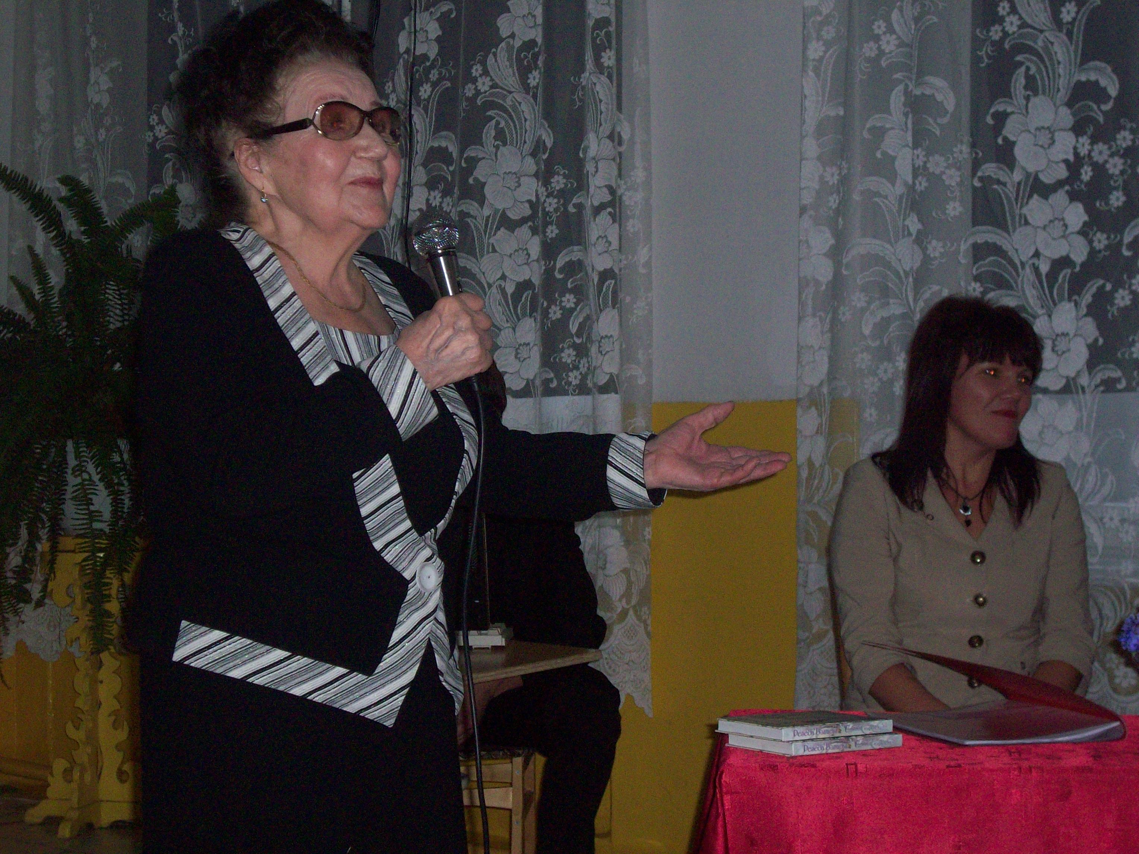

Slide 28
Разряды имен существительных | Татар теле | Рус теле
 | Исем | Имя существительное
 | 1)Ялгызлык һәм уртаклык: Казан(шәһәр) - казан | 1)Собственные и нарицательные: Азалия (имя) – азалия (цветок)
 | 2) конкрет: кеше, китап | 2) конкретные: человек, книга
 | 3) абстракт: уку, шатлык | 3) отвлеченные: учение, радость
 | 4) җыелма: халык, каенлык, комлык | 4) собирательные: детвора, листва, молодость
 | 5) матдә: он, балчык, сөт | 5) вещественные: воздух, сахар

Slide 29
Тезмә кушма җөмләләр (Сложносочиненные предложения)
Татар теле | Рус теле
Тезмә кушма җөмләләр | Сложносочиненные предложения с соединительной связью
Бәйләүче чаралар Теркәгечләр һәм сүзләр (союзы и слова): һәм, вә = и да/ дә , та/тә = да ни – ни = ни - ни шулай, шулай ук = тоже, также
Каршы кую мөнәсәбәтен белдергән тезмә кушма җөмләләр | Сложносочиненные предложения с противительной связью
Бәйләүче чаралар Теркәгечләр (союзы): ә = а ләкин, әмма, тик, бары = но, однако исә = же
Бүлү мөнәсәбәтендә торган тезмә кушма җөмләләр | Сложносочиненные предложения с разделительной связью
Бәйләүче чаралар Теркәгечләр (союзы): йә, яисә = иль, или йә – йә, әле – әле, бер -бер = то - то әллә –әллә = не то – не то

Slide 30
Басым (Ударение)
Татар теле | Рус теле
Басым соңгы иҗеккә төшә : ки – тАп, сөй – лә - шӘ | ( подвижное) зАнял – занялА - зАняли
 | (разнместное) те - ле –фОн, О – зе - ро

Slide 31
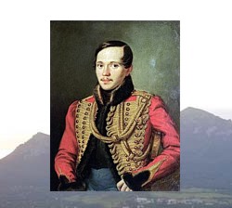
Дәрдемәнд Михаил Лермонтов

Slide 32
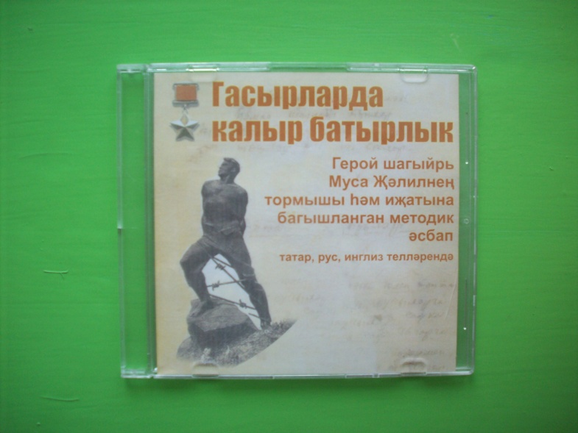
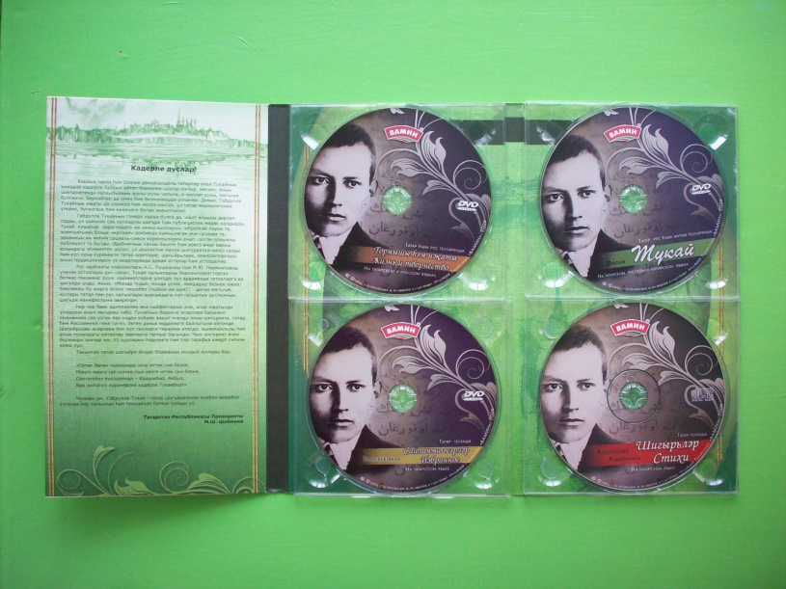

Slide 34
Мин кабыздым җырда ялкын итеп
Йөрәгем һәм хаклык кушканны.
Җырым белән дусны иркәләдем,
Җырым белән җиңдем дошманны.

Slide 35
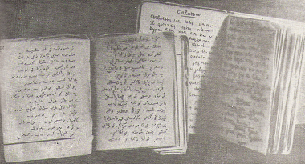
М. Җәлилнең “Моабит дәфтәре”

Slide 36
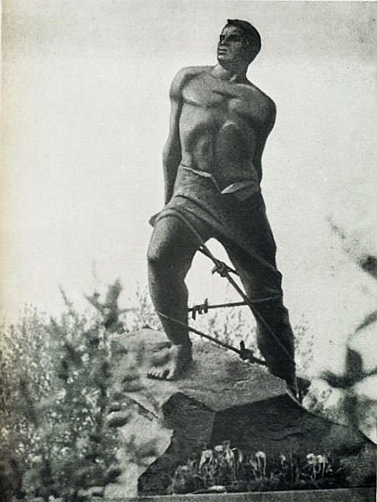
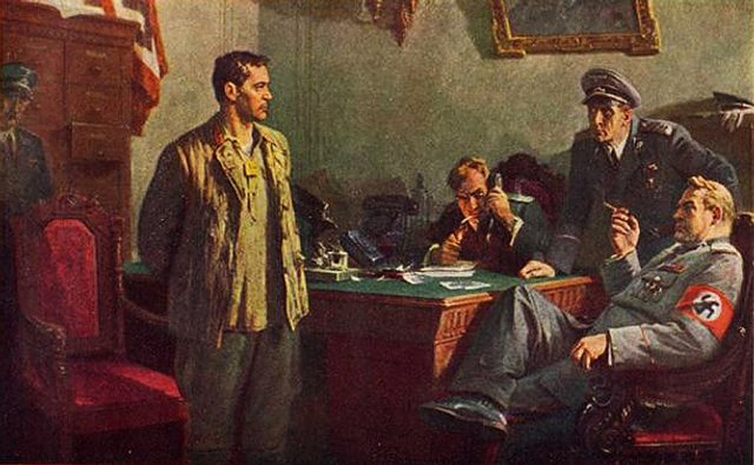
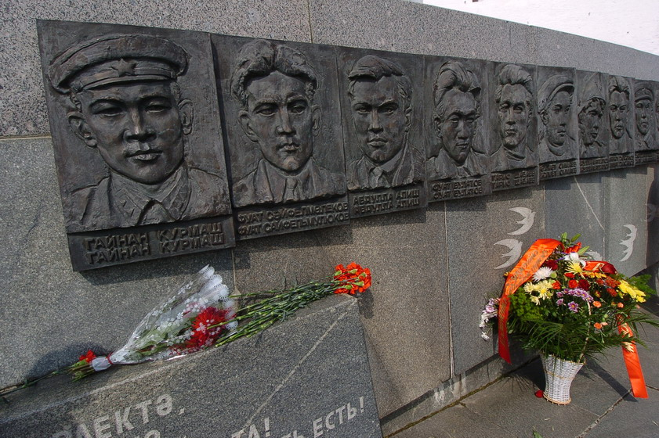
Батырлык турында
Беләм, егет, синең җырыңда
Күп илеңә сөю, якынлык.
Тик әйт: авыр сугыш елында
Син күрсәттең нинди батырлык?
Син бастыңмы сафка, кыенлык,
Кайгы йөген илең тартканда?
Кыенлыкта күренә кыюлык,
Ил батырны сыный батканда.
Ирлек сорый көрәш егеттән,
Ирешер өчен бөек өметкә.
Ирек китәр, качсаң ирлектән,
Ирлек белән иреш иреккә.
Коткарырмы ялыну, елаулар,
Тоткын итсә дошман йөрәкне?
Буа алмас ләкин богаулар
Кылыч йөртә белгән беләкне!
Ни мәгънә бар эзсез яшәүдә,
Түбәнлектә, тарлык, кимлектә?
Яшәү хозурлыгы хөрлектә,
Гомер озынлыгы ирлектә.

Slide 37
Исемдә
Беренче кат сөю дәрте белән
Елмайганың минем исемдә.
Күзләреңә карап:”Сөям “, - дигәч,
Оялганың синең исемдә.
Өметләрем кинәт юкка чыккач,
Йөрәк әрнеп, газап эчендә,
Төннәр буе күзгә йокы керми,
Сызланганым минем исемдә.
Үтте ул көн;
хәзер бар да
Күргән төсле бары төшемдә...
Яндырса да сөю, туңдырса да,
Туйдырмый икән, шунсы исемдә.
1938
Я помню
Как нежно при первом свиданье
И как ты, в ответ на признанье,
Смутясь, отвернулась, я помню.
Меня ты покинула вскоре.
Отчаянье сердце прожгло мне.
Как часто я плакал от горя
В бессонные ночи - я помню.
Как сон, пронеслись те печали,
По давним приметам, я помню:
Любовь - холодна, горяча ли —
Не гаснет. Об этом я помню .
1938
Перевод В. Звягинцевой
Remembrance
How sweetly you smiled at our meeting,
That first time we met, I remember.
And you at my fond words retreating,
So bashful and shy, I remember.
Far away from me quickly you went then,
And despair burnt my heart down
to embers.
How often I wept and lamented,
How sleepless the nights, I remember.
Like a dream has that pain now departed,
But from tokens of old, I remember,
Though frigid it be or warm-hearted,
Love will never be quenched, I remember.
1938
Translated by Jessie Davies

Slide 38
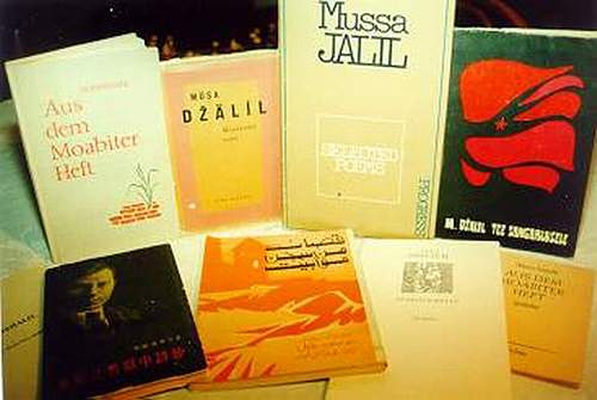

Slide 39
Туган оясыннан аерылган кош
Канатына мәңге ял тапмый.
Туган телен яратмаган кеше
Башкаларның телен яратмый.
Язмыш миңа югарыга оч дип
Ике канат биреп үстерде.
Канатымның берсе –туган телем,
Икенчесе –бөек рус теле.

